Slide 1
PROGETTO ESERCIZIO 1
VERSIONE: RIA
Giulia Meneghin: 10488640
Giuseppe Mauri: 10454364

Slide 2
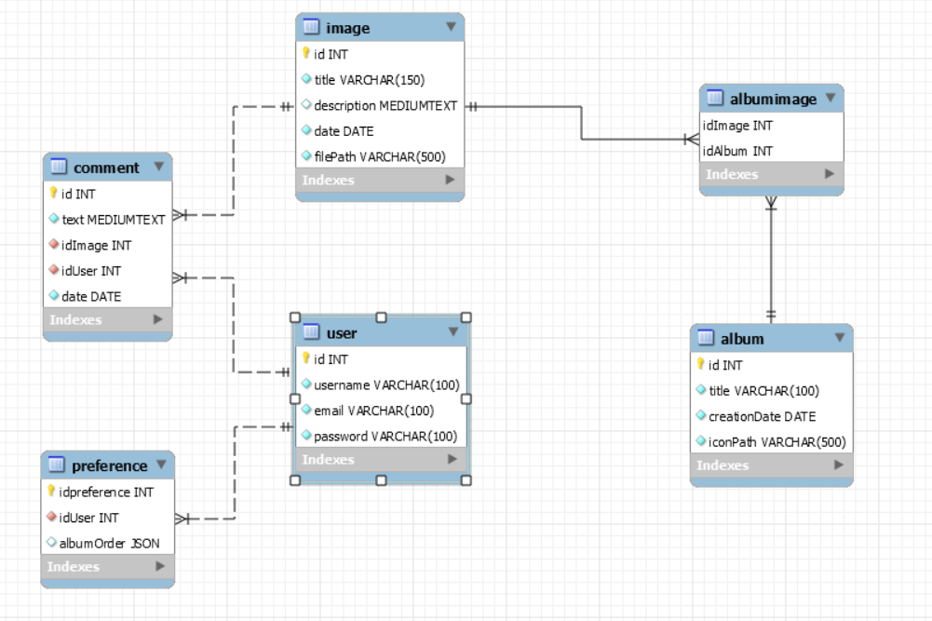
Database design

Slide 3
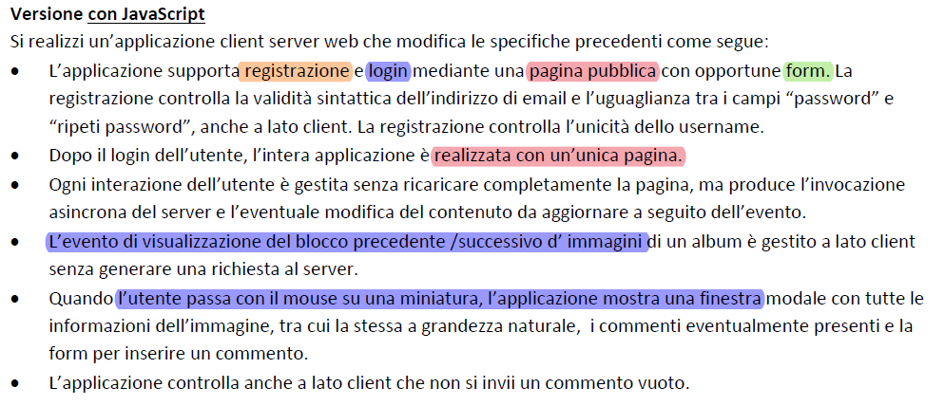
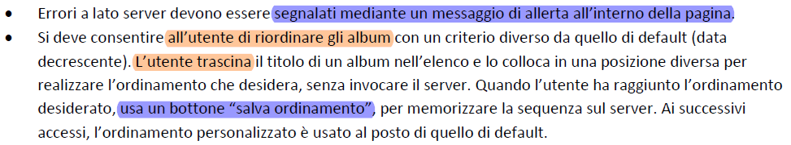
Application requirements analysis
Pages (views), view components, events, actions

Slide 4
Completamento delle specifiche
La web application è costituita da 2 pagine html:
-Index.html
-OnePage.html
La pagina di Index.html contiene la form di login, un bottone per visualizzare la form di registrazione e un bottone per accedere come guest alla pagina OnePage.html.
La pagina OnePage.html mostra in alto a destra il bottone di login se l’utente ha fatto l’accesso come guest oppure il bottone di logout se l’utente ha fatto l’accesso attraverso la form di login.
Il caricamento della pagina OnePage.html mostra l’elenco degli album. In assenza di una preferenza dell'utente gli album vengono visualizzati in ordine di data decrescente in caso contrario verranno mostrati seguendo l’ordine salvato dall’utente.
L’operazione di drag & drop può essere eseguita solo da un utente loggato.
La prima operazione di drag & drop fa comparire il bottone di “salva ordinamento” con il quale l’utente potrà salvare la sua preferenza.
Selezionando un album viene mostrato sotto l’elenco degli album, il primo gruppo di cinque immagini dell’album selezionato con i relativi bottoni next e previous.
Passando con il mouse sopra la miniatura dell’immagine si apre una finestra modale con i relativi dettagli dell’immagine stessa.
Gli utenti guest possono visualizzare la finestra modale con i commenti dell’immagine e un bottone che li reindirizza alla pagina index.html per loggarsi.
Gli utenti loggati possono visualizzare nella finestra modale anche la form per creare un nuovo commento.
A seguito della creazione di un nuovo commento se ne visualizzano i dettagli.

Slide 5
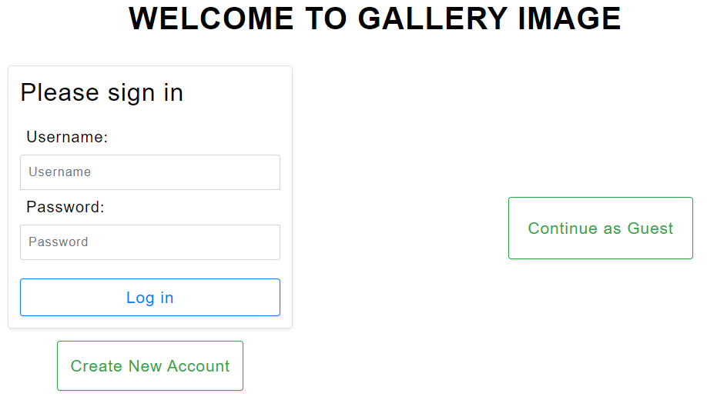
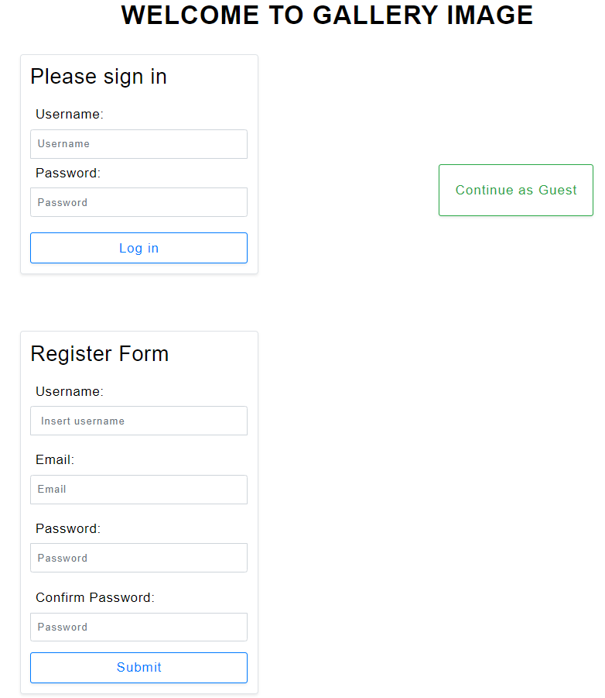
Index.html

Slide 6
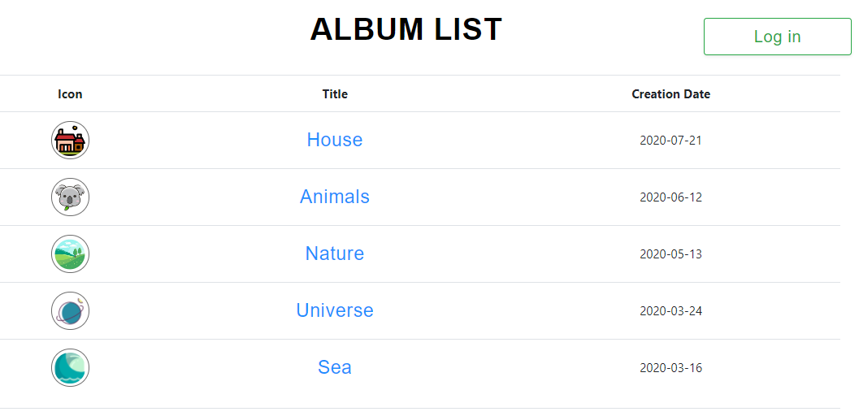
OnePage.html User Guest

Slide 7
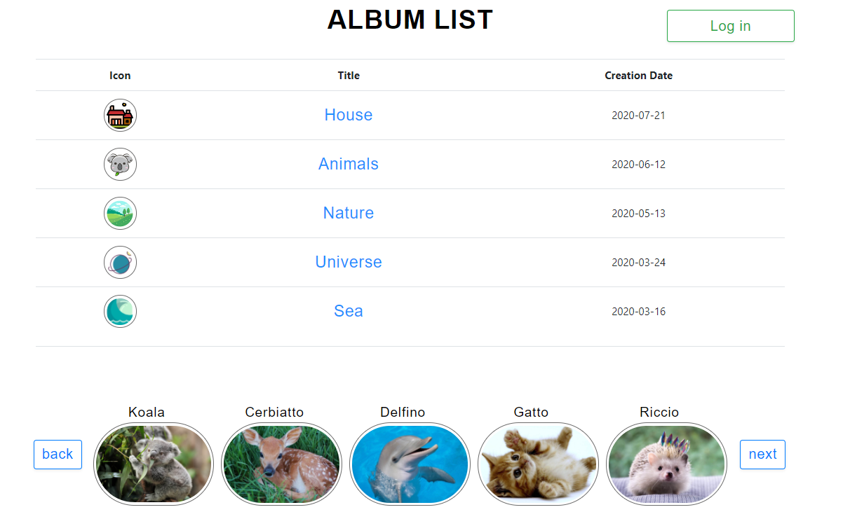
OnePage.html User Guest

Slide 8
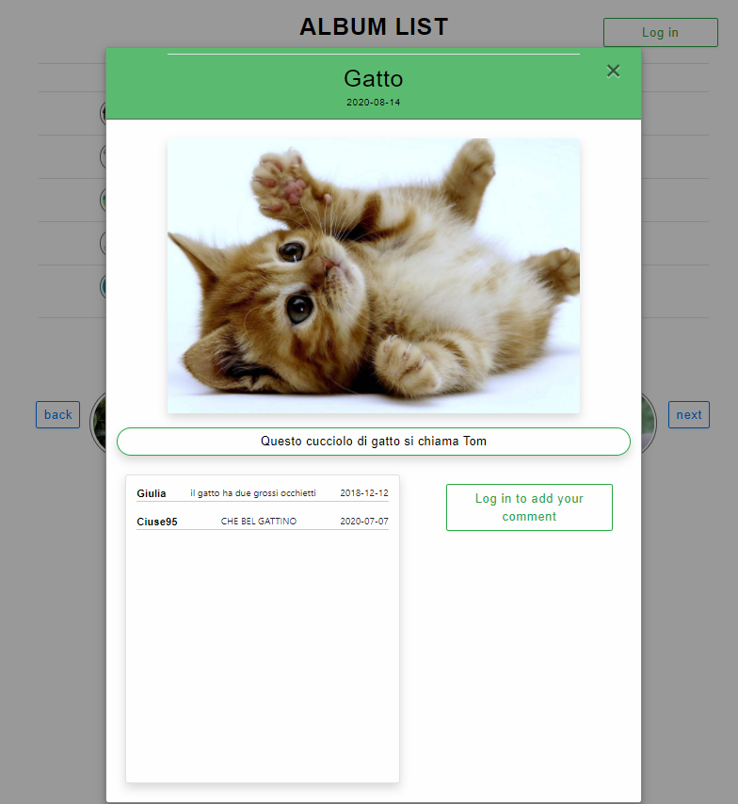
OnePage.html User Guest

Slide 9
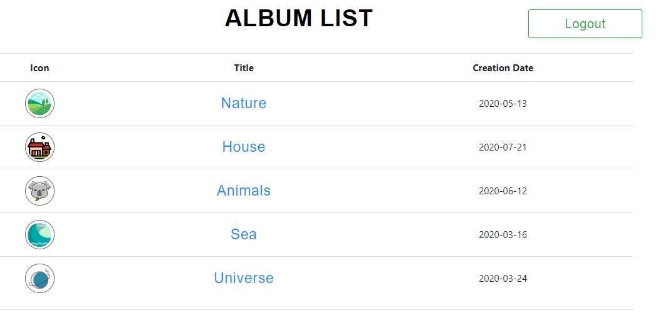
OnePage.html User Logged

Slide 10
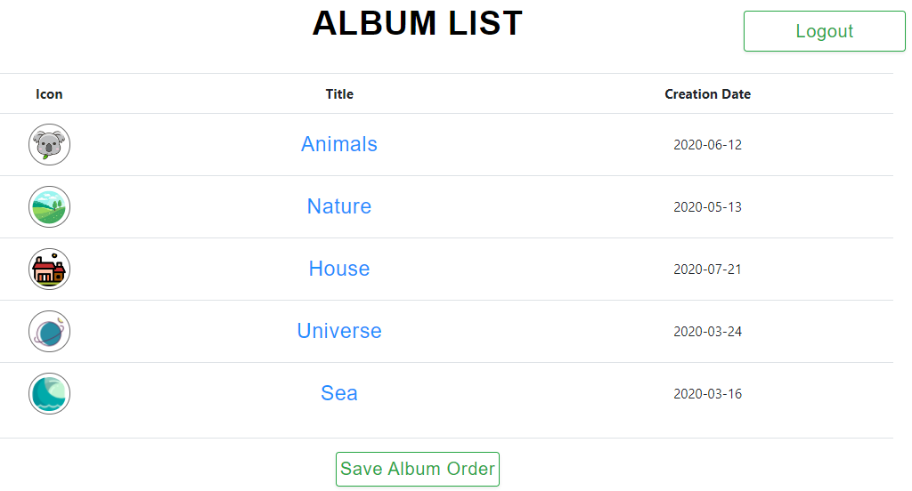
OnePage.html User Logged
drag & drop -> “save album order” button

Slide 11
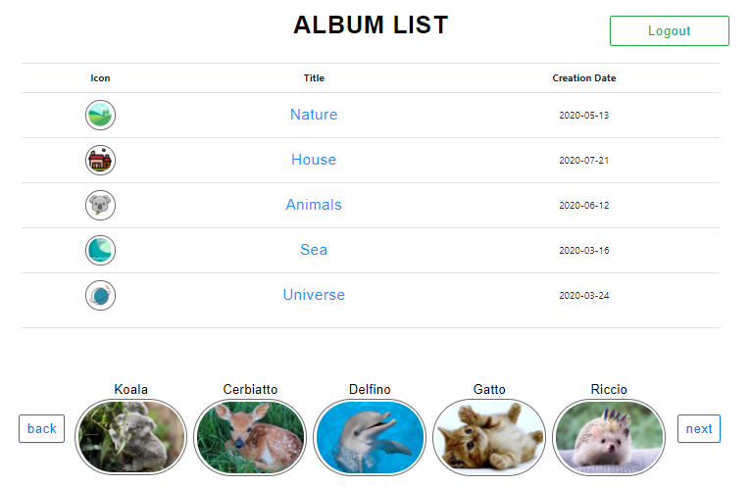
OnePage.html User Logged

Slide 12

OnePage.html User Logged

Slide 13
Server side: DAO & model objects
Model objects (Beans)
User
Album
Comment
Image
Data Access Objects (Classes)
UserDAO
checkCredentials(usrnOrEmail, pwd)
checkUserAlbumPreference(User)
findUserByUsername(username)
isExistingUsername(String)
isExistingEmail(String)
updatePreferenceAlbum(username, albumPref)
AlbumDAO
findAlbumsOrderedByDate()
findAlbumsOrderedById()
findAlbumById(albumId)
ImageDAO
findImagesByAlbum(albumId)
findImageById(imageId)
checkImage(imageId)
CommentDAO
findCommentsOfImage(imageId)
createComment(text, imageId, userId)
findUsernameOfComments(List<Comment>)
findUsernameOfComment(Comment)
findLastInsertedComment()
RegistrationDAO
createRegistrationOfUser(username, pwd, email)
controlRegistrationOfUser(username)

Slide 14
Controllers (servlets)
CheckGuest(Guest)
CheckLogin (Guest)
CreateComment (LoggedUser)
GetAlbumList(All)
GetCommentsOfImage(All)
GetImagesOfAlbum (All)
GoLogin(Guest)
Logout (LoggedUser)
Registration (Guest)
SaveAlbumOrder(LoggedUser)
Views (Templates) & components
Index (All)
Login (form)
Create New Account (button)
Register (form)
Continue As Guest (button)
HomePage (All)
Alert (modal window)
Login/Logout(button)
Album (list)
Save Album Order (button)
Image (list)
Previous & next (button)
Image Details (modal window):
Image (Details)
Comment (List)
Comment (Form)
Login To comment (button)
Filter
LoggedUser
GuestCheck
NoCacher

Slide 15
Application design
Username/email, password
INDEX PAGE
user -> session
Check Login
Login form
:form [field: username/email
field: password]
submit
Wrong user + pswd
Create New Account
:Button
Continue as Guest
:Button
display
Registration form
:form [field: username
Field: password
Field: passwordRepeated
Field: email]
submit
Check Guest
HOME PAGE
submit
Username, password, email
Registration
Wrong parameters/ status ok.

Slide 16
INDEX PAGE
Get albums list
Logout
submit
ONE PAGE
album.id
Logout
:Button
Session.user !=NULL
Login
:Button
Session.user=NULL
:Table
[databinding: album]
Get Images of Album
submit
select
MODAL WINDOW
Close
Drag&drop
Session.user !=NULL
:Detail
[databinding: image]
Save Album Order
:Button
previous
next
:List
[databinding: image]
submit
:List
[databinding: comment]
Go Login
albumOrder
Save album order
image.id
Mouse enter
Login to Comment
:Button
Session.user=NULL
Create comment
Get Comments Of Image
submit
:Form
[text]
Session.user!=NULL
submit
Text, imageId

Slide 17
Client side: view & view component
Index.html
LoginForm
RegisterEvents(): associa all’evento «click» la funzione che interroga il server per controllare se le credenziali di login sono corrette.
Registrationform
Reset(): setta la visibilità allo stato iniziale
Show(); cambia la visibilità per mostrare la form
RegisterEvents(): associa all’evento «click» la funzione che controlla localmente la validità sintattica e logica dei dati inseriti e successivamente interroga il server per inserire un nuovo utente nel database
ResetErrorMessage(): nasconde la finestra dei messaggi di errore
ShowErrorMessage(): mostra la finestra dei messaggi di errore
ResetRegistrationDone(): nasconde la finestra della registrazione avvenuta
ShowRegistrationDone(): mostra la finestra della registrazione avvenuta
NewAccountButton
Reset(): setta la visibilità allo stato iniziale
Hide(); cambia la visibilità per nascondere il bottone
RegisterEvents(): associa all’evento «click» la funzione che nasconde il bottone, e mostra la registration form
GuestButton
RegisterEvents(): associa all’evento «click» la funzione che interroga il server per controllare che l’ utente non sia loggato e reindirizza alla pagina «OnePage.Html»

Slide 18
OnePage.html
AlbumsList
Show(): richiede al server i dati dell'elenco albums
Update(arrayAlbums): riceve i dati server per aggiornare la lista e la mostra
Reset(): nasconde la lista
SetDraggable(): gestisce il drag & drop aggiungendo ad ogni riga della tabella degli eventListener associati a «dragstart» «dragend» «dragover»
ImageList
Show(albumId): richiede al server l’elenco delle immagini di un dato album le salva globalmente nel componente ImageList e invoca l’ update();
Update(): visualizza 5 immagini in base ai parametri globali del componente ImageList e aggiunge un eventListener «mouseenter»alle varie immagini. Inoltre si occupa della logica per visualizzare i bottoni Next e Previous.
Next(): invoca la funzione update settando i parametri globali corretti per visualizzare il blocco successivo di immagini (se presente)
Previous(): invoca la funzione update settando i parametri globali corretti per visualizzare il blocco precedente di immagini (se presente)
Reset(): imposta le condizioni di iniziali visibilità dei vari sotto-componenti
ResetButtonsNextAndPrevious(): imposta le condizioni di iniziali visibilità dei bottoni next e previous
ResetImages(): imposta i parametri della funzione ai valori iniziali di default
FindImageById(arrayImages, imageId): trova nell’array di immagini quella associata all’imageId passato alla funzione.

Slide 19
ImageDetails
Show(): richiede al server i dettagli dell’immagine (picture e commenti) e invoca l’update();
Update(imageAndComments): riceve dati server e aggiorna i dettagli dell’immagine
ShowComments(): mostra tutta la lista dei commenti di un’immagine
AddNewComment(comment): aggiunge un nuovo commento da visualizzare
Reset(): imposta le condizioni di iniziali visibilità dei vari sotto-componenti
AlertModal
RegisterEvents(): associa all’evento «click» la funzione che chiude la finestra modale dell’alert.
Show(message): resetta l’alert, inserisce un nuovo messaggio e poi lo mostra.
Update(message): inserisco un nuovo messaggio nell’alert.
Reset(): svuota il contenuto html dell’alert; quindi reimposta le condizioni iniziali.
CloseModalWindow
RegisterEvents(): associa all’evento «click» la funzione che chiude la finestra modale dell’immagine.
CommentForm
RegisterEvents(): associa all’evento «click» la funzione che richiede al server di creare un nuovo commento nel database con i dovuti controlli.
Reset(): svuota il contenuto html della form e imposta le condizioni iniziali di visibilità dei vari sotto-componenti.
Show(): se l’utente è loggato mostra la form per inserire un nuovo commento in caso contrario il bottone per loggarsi prima di commentare.

Slide 20
NextButton
RegisterEvents(): associa all’evento «click» la funzione che muove la lista di immagini al blocco successivo
PreviousButton
RegisterEvents(): associa all’evento «click» la funzione che muove la lista di immagini al blocco precedente
RedirectToIndex
RegisterEvents(): associa all’evento «click» la funzione che richiede al server il permesso di reindirizzare il sito alla pagina «index.html»
SaveOrderButton
RegisterEvents(): associa all’evento «click» la funzione che invoca saveOrder().
Show(): mostra il bottone
Reset(): nasconde il bottone
SaveOrder(): richiede al server di salvare il nuovo ordinamento degli album all’utente loggato.
LoginButton
RegisterEvents(): associa all’evento «click» la funzione che richiede al server il permesso di reindirizzare il sito alla pagina «index.html»
Reset(): nasconde il bottone login
Show(): mostra il bottone login
LogoutButton
RegisterEvents(): associa all’evento «click» la funzione che richiede al server il permesso di sloggare e di reindirizzare il sito alla pagina «index.html»
Show(): nasconde il bottone logout
Reset(): nasconde il bottone logout

Slide 21
Client side |  | Server side
Evento | Azione | Evento | Azione
index → login form → submit | Controllo dati | POST username password | Controllo credenziali
index → registration form → submit | Controllo dati | POST username password e email | Controllo credenziali
Index → guest access | Reindirizza a OnePage.html | GET (nessun parametro) | Controllo user sloggato
Home page→ load | Inizializza i componenti della pagina e aggiorna la view con le informazioni degli album | GET (nessun parametro) ottengo tutte le info degli album | Estrazione info album
Home → elenco album → click album | Aggiorna view con una lista di 5 immagini dell’ album selezionato e mostra i bottoni next e previous | GET (albumId) ottengo tutte le immagini di un album specifico. | Estrazione elenco immagini
Home page→ elenco album→ drag&drop album | Aggiorna view con un cambio ordinamento album, e mostra il bottone «Salva ordine album» | - | -
Home page →elenco album → click bottone «Salva ordine album» | Nasconde bottone «salva ordine album» | POST(lista ordinamento album) | Inserimento lista preferenze ordine album.
Home page →elenco immagini→ click next / previous button. | Controllo dati, cambio blocco da 5 immagini di un album | - | -
Home page → elenco immagini→ mouse sopra l’immagine | Aggiorna view con comparsa finestra modale composta di picture, commenti e form per inserire un commento o bottone per loggare | GET(imageId) | Estrazione dati commenti.
Form comment → submit | Controllo dati | POST (dati commento) | Inserimento commento
Home page → finestra modale→ sposto al di fuori il mouse e click / chiudo con la X. | Aggiorna view con scomparsa della finestra modale. | - | -

Slide 22
Client side |  | Server side
Evento | Azione | Evento | Azione
Home → login Button → submit | Reindirizza a OnePage.html | GET (nessun parametro) | Controllo user sloggato
Home → logout Button → submit | Reindirizza a OnePage.html | GET (nessun parametro) | Controllo user loggato
Home page → Finestra Modale → click bottone «Login to Comment» | Reindirizza a OnePage.html | GET (nessun parametro) | Controllo user sloggato

Slide 23
Client side |  | Server side
Evento | Controllore | Evento | Controllore
index → login form → submit | Function makeCall | POST username password | CheckLogin (servlet)
index → registration form → submit | Function makeCall | POST username password e email | Registration (servlet)
Index → guest access | Function makeCall | GET (nessun parametro) | CheckGuest (servlet)
Home page→ load | Function PageOrchestrator -> Album List -> Function makeCall | GET (nessun parametro) ottengo tutte le info degli album | GetAlbumList (servlet)
Home → elenco album → click album | Function Orchestrator.afterClickAlbum -> Image List -> Function makeCall | GET (albumId) ottengo tutte le immagini di un album specifico. | GetImagesOfAlbum (servlet)
Home page→ elenco album→ drag&drop album | Function setDraggable | - | -
Home page →elenco album → click bottone «Salva ordine album» | Function makeCall | POST(lista ordinamento album) | SaveAlbumOrder(servlet)
Home page →immagini album → click next / previous button. | Function moveImageNext /Function moveImagePrevious | - | -
Home page → elenco album → mouse sopra l’immagine | Function orchestrator.showImageDetails -> Function makeCall | GET(imageId) | GetImageAndComment(servlet)
Form comment → submit | Function makeCall | POST (dati commento) | CreateComment(servlet)
Home page → finestra modale→ sposto al di fuori il mouse e click / chiudo con la X. | Function orchestrator.resetImageContainer | - | -

Slide 24
Client side |  | Server side
Evento | Controllore | Evento | Controllore
Home → login Button → submit | Function makeCall | GET (nessun parametro) | GoLogin (servlet)
Home → logout Button → submit | Function makeCall | GET (nessun parametro) | Logout (servlet)
Home page → Finestra Modale → click bottone «Login to Comment» | Function makeCall | GET (nessun parametro) | GoLogin (servlet)

Slide 25
Gestione permessi per azioni “GUEST”
LEGENDA:
Server side
Client side
OnePage.html
Client | Server | Problem | Action
User not logged | User not logged | None | MakeCall-> CheckGuest Filter-> Servlet
User not logged | User Logged | Server Side | MakeCall-> CheckGuest Filter-> Logout Server Side-> response 401-> showAlert with LoginButton-> Click Login Button-> makeCall(“/GoLogin”)
User Logged | User Logged | Client And Server Side | ShowAlert with LogoutButton -> makeCall(“/Logout”) -> LoggedUser Filter -> Servlet “/Logout” –> Logout Server -> response 200 -> Logout Client Side -> redirect index.html
User Logged | User not logged | Client Side | ShowAlert with LogoutButton -> makeCall(“/Logout”) -> LoggedUser Filter -> response 401 –> Logout Client Side-> ShowAlert with ContinueButton -> Click ContinueButton-> redirect index.html

Slide 26
Gestione permessi per azioni “Logged User”
LEGENDA:
Server side
Client side
OnePage.html
Client | Server | Problem | Action
User not logged | User not logged | Client And Server Side | ShowAlert with Login -> makeCall(“/GoLogin”) -> GuestCheck Filter -> Servlet “/GoLogin” -> response 200 -> redirect index.html
User not logged | User Logged | Client Side | ShowAlert with Login -> makeCall(“/GoLogin”) -> GuestCheck Filter -> Logout Server Side -> response 401-> ShowAlert with ContinueButton -> Click ContinueButton--> redirect index.html
User Logged | User Logged | None | MakeCall-> LoggedUser Filter-> Servlet
User Logged | User not logged | Server Side | MakeCall-> LoggedUser Filter-> response 401-> Logout Client Side-> showAlert with LoginButton-> Click Login Button-> makeCall(“/GoLogin”)

Slide 27
Event: login
Client side
Server side
index.html + indexManagement.js
CheckLogin
UserDAO
Session
Session storage
Window
AJAX POST username password
Click
submit
button
[username || pwd == null ]
stutus code 400
checkCredentials
(user, pass)
Show error msg
user || null
[user == null ]
status code 401
[user != null ]
setAttribute ("user", user)
Set username
[user != null ]
status code 200
username
[status code == 200 ]
[status code == 200 ]
[location = OnePage.html]

Slide 28
Event: User Registration
Index.html
Registration
UserDAO
PageOrchestrator
Click button registration
AJAX POST
/CreateRegistration
(Username, Password, PasswordReinserted, Email)
isBadRequest = !password.equals(passwordReinserted)
[isBadRequest=true]
status code 400
controlRegistrationOfUserName (username)
TRUE || FALSE
[return=false]
status code 400
[return =True] controlRegistrationOfUserEmail (email)
Show error msg
[return =false]
status code 400
TRUE || FALSE
[return =True] createRegistrationOfUser (username , email, passowrd)
[status code 200 ]
Refresh()

Slide 29
Event: Load OnePage.html
OnePage.html + onePageMgmt.js
Page Orchestrator
Next Button
Previous Button
Comment Form
Redirect To Index
Close Modal Window
Save Order Button
Alert Modal
Logout button
Login Button
Image List
load
start
RegisterEvents (this)
RegisterEvents (this)
RegisterEvents (this)
RegisterEvents
RegisterEvents
RegisterEvents (this)
RegisterEvents
RegisterEvents (this)
RegisterEvents (this)
refresh
Reset
Show(this)
Continua…

Slide 30
Continue....
Album List
Get Album List
User
DAO
Album
DAO
AJAX GET
/GetAlbumList
checkUserAlbumPreference (user)
Show(this)
user
[User. getPrefAlbumOrder()!=null] findAlbumsOrderedById
sortAlbumBy UserPreference
Albums
[User. getPrefAlbumOrder()==null] findAlbumsOrderedByDate
Albums
Albums
update

Slide 31
Event: click album
Album List
Orchestrator
Image List
GetImagesOfAlbum
Image
DAO
afterClickAlbum (e.target.getAttribute("albumId"))
Click album
resetButtonNext&Previous()
resetImages()
reset()
show(albumId)
AJAX GET
/GetImagesOfAlbum?albumId=“albumId
CheckAlbumId()
findImagesByAlbum (albumId)
images
update()
images

Slide 32
Event: mouseenter on thumbnail image
Image List
Orchestrator
Image Details
GetCommentsOfImage
Image
DAO
Comment
DAO
Mouseenter thumbnail image
imageEntered =
findImageById
(imageId);
showImageDetails
(imageId,imageEntered);
imageDetails.reset();
imageDetails.show
(imageId, imageEntered);
AJAX GET
"GetCommentsOfImage?imageId=" + imageId
checkImage
(imageId)
TRUE || FALSE
[return =True] findCommentsOfImage(imageId)
findUsernameOfComments
(image.getComments());
Update(comments)
comments
update(image,comments)
comments

Slide 33
Event : creation of new comment
Comment Form
CreateComment
GetImagesOfAlbum
Orchestrator
Image Details
Click submit comment button
AJAX POST
/CreateComment
Comment, imageId
Check parameters of comment form and user in the session.
createComment(comment, imageId, user.getId());
findLastInsertedComment();
commentResponse
findUsernameOfComment(commentResponse);
commentResponse
Update(commentResponse)
addNewComment (commentResponse);
addNewComment
(commentResponse);
showComments();

Slide 34
Event : click “save order button”
SaveOrderButton
SaveAlbumOrder
Session
UserDAO
Click save order button
AJAX POST
/SaveAlbumOrder
ArrayPosition
getAttribute("user");
user
user.setPrefAlbumOrder(ArrayPosition);
checkValidityOfUser
PrefAlbumOrder()
updatePreferenceAlbum(user.getUsername(), user.getPrefAlbumOrder());

Slide 35
Event: Click Next Button
NextButton
Orchestrator
ImageList
Click next button
moveImagesNext()
next()
Update()

Slide 36
Event: Click Previous Button
PreviousButton
Orchestrator
ImageList
Click previous button
moveImagesPrevious()
previous()
Update()

